Slide 1
Comisión Nacional Mixta de Desarrolladores
abril 2013
Corte de información: marzo 31, 2013
Fuente: DW RUV

Slide 2
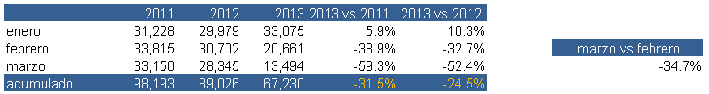
El primer trimestre del año presenta una caída significtiva en el registro de oferta
Registro de Oferta de Vivienda
-24.5 %
2013 vs 2012

Slide 3
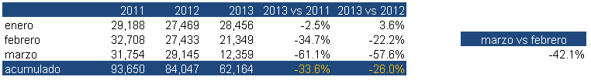
Acompañado a una caída en la Verificación en el trimestre, aunque continua la expectativa en la recuperación de inicios de obra para el siguiente mes
-26 %
2013 vs 2012
abril ha registrado hasta el momento 8,045 Inicios de obra (Promedio diario 2012 1,100)
Se estima que 24,826 viviendas iniciaran verificación en este mes*
*Nota: Estimación con un intervalo de confianza del 95% [15,479, 34,172]

Slide 4
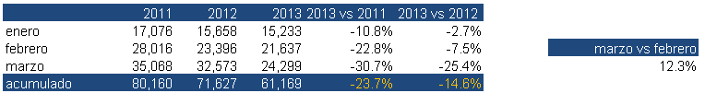
En términos de emisión de DTU´s hay una menor caída, con una cifra acumulada de 14.6%
Emisión de DTU
-14.6 %
2013 vs 2012
abril ha registrado hasta el momento 10,812 emisiones de DTU (Promedio diario 2012 : 800 emisiones)
Se estima que 27,63 viviendas alcanzarán la marca de habitabilidad

Slide 5
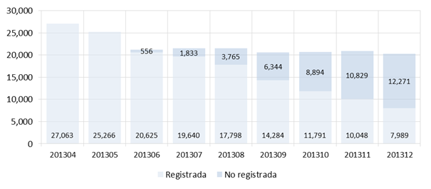
De esta manera, se espera una utilización absoluta del parque habitacional ya con inicios de verificación del inventario actual dentro de las estimaciones de habitabilidad
Pronóstico de vivienda habitable 2013
Se estima que 198,996 viviendas obtendrán habitabilidad en lo que resta de 2013, de las cuales:
154,504 ya iniciaron verificación
44,492 se pronostica que la iniciaran en algún momento durante el año

Slide 6
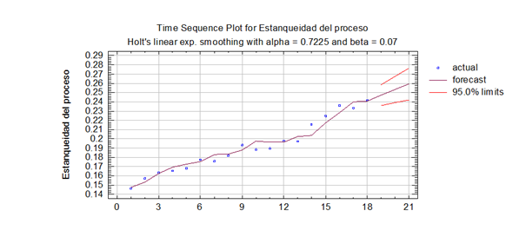
Al cierre del primer trimestre del año, se observa un incremento en la probabilidad de estanqueidad del sistema
marzo 2013
24.2 %
diciembre 2012
22.4%
enero 2013
23%
febrero 2013
23.3%
La última observación puntal de la probabilidad de estanqueidad del proceso es 24.2%
Se estima un índice del 24.8% con in intervalo de confianza de [23.6%,25.9%] para el siguiente periodo.

Slide 7
Las etapas iniciales y finales del proceso con la mayor contribución al índice de estanqueidad global
Índice de Estanqueidad de las etapas del proceso de construcción

Slide 8
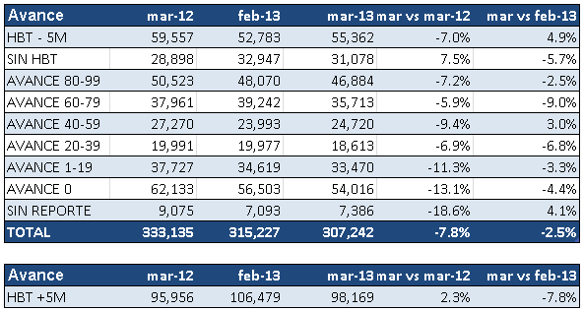
Actualmente, se encuentran en construcción 251,880 viviendas y hay 55,362 viviendas disponibles

Slide 9
Baja California, Tamaulipas y Estado de México de las principales entidades que presentarían déficit de vivienda en 2013, según la estimación de RUV a partir de las metas establecidas para línea II
Fuente: metas Infonavit 2013 línea II

Slide 10
Conclusiones
El primer trimestre presentó un cierre a la baja, posiblemente afectado por la presencia de un período de asueto al final del mes de marzo, dándose una caída del 24.5% y 26.0% en Registro de Oferta e Inicios de Verificación respectivamente.
Aunque, al cierre de marzo se conserva el comportamiento trimestral observado en los últimos años para la emisión de DTU, no es suficiente para conservar el porcentaje alcanzado en el acumulado de los dos primeros meses (-5.6%), reflejándose en una caída del -14.6%.
El índice de estanqueidad continua incrementándose, a pesar de la pequeña estabilización observada en los dos primeros meses del año. Las etapas iniciales y finales se encuentran con la mayor contribución al índice global
Notes:
47,760

